Slide 1
Муниципальное бюджетное дошкольное образовательное учреждение «Детский сад № 1 п. Верховье»
«Организация
трудовой деятельности
детей старшего дошкольного
возраста»
Воспитатель
высшей квалификационной категории
Кондрашова Татьяна Владимировна
2023 г.

Slide 2
Актуальность:
труд в жизни каждого человека и в жизни общества имеет определенное значение. От того как человек относится к труду, как он умеет трудиться, во многом зависит его судьба. Проблемы трудового воспитания достаточно актуальны для детей дошкольного возраста, так как на этом этапе у ребенка происходит формирование личностных качеств, умений и стремления к труду.
Трудовое воспитание – одно из важных
направлений в работе с дошкольниками.

Slide 3
Научность:
вопросы трудового воспитания дошкольников всегда находились в центре внимания педагогов и и были предметом исследований отечественных ученых в 30-80 годы 20 века. Трудами таких педагогов и психологов, как Е.И.Радина, Т.А.Маркова, В.Г.Нечаева, В.И.Логинова, Г.Н.Година, Р.С.Буре, Д.В.Сергеева и других, к настоящему времени создана система трудового воспитания детей дошкольного возраста, включающая в себе
задачи, содержание, средства и методы
работы педагогов.

Slide 4
Цель:
- формирование положительного отношения к труду.

Slide 5
Задачи:
Формирование компонентов трудовой деятельности.
Воспитание положительного отношения к труду взрослых.
Воспитание личности ребенка
в процессе трудовой деятельности.

Slide 6
Условия, предусматривающие успешное выполнение задач трудового воспитания:
наличие соответствующего оборудования для всех видов труда;
хранение оборудования для различных видов труда в обусловленном месте в установленном порядке; свободный доступ для самостоятельного использования его детьми, поддержания постоянного порядка;
повседневность труда и постоянное участие в нем всех
детей;
посильность труда, т.е. такая нагрузка, с которой дети
справляются, затрачивая достаточное усилие, но
не переутомляясь;
обязательность индивидуализированной оценки;
единство требований в детском саду и дома,
взаимодействие с родителями по вопросам
трудового воспитания.

Slide 7
Виды труда
Самообслуживание
Труд в природе
Хозяйственно-бытовой труд
Ручной художественный труд

Slide 8
Самообслуживание -
это труд ребенка, направленный на обслуживание им самого себя (одевание, раздевание, прием пищи, санитарно-гигиенические
процедуры)

Slide 9
Хозяйственно-бытовой труд -
второй вид труда, который ребенок в дошкольном возрасте может освоить (труд по уборке помещения, мытьё посуды, игрушек, стирка, расстановка игрушек, ремонт
книг , игрушек, уборка снега на участке, участие в
приготовлении пищи и т.д.)

Slide 10
Труд в природе -
вид труда, благотворно влияющий не только на развитие трудовых навыков, но и на воспитание нравственных чувств, закладывающий основы экологического образования (уход
за растениями и животными, выращивание овощей на огороде, озеленение участка, участие в
чистке аквариума, клетки и т.д.)

Slide 11
Ручной или художественный труд -
труд, направленный на удовлетворение эстетических потребностей человека, способствующий развитию фантазии, творческих способностей
(изготовление поделок из
природного материала, бумаги,
картона, ткани, дерева)

Slide 12
Формы организации труда
Поручения
Дежурства
Общий труд
Совместный труд
Коллективный труд

Slide 13
Средства трудового воспитания
Ознакомление детей с профессиями
Собственный труд ребенка
Ознакомление с трудом взрослых
Совместная деятельность со взрослым

Slide 14
Организация развивающей предметно-пространственной среды
Разнообразность и доступность материалов для художественного ручного труда, их соответствие педагогическим и гигиеническим требованиям.
Разнообразие трудового инвентаря, соответствие его возрастным особенностям детей.
Эстетизация и привлекательность трудового оборудования, наличие формы для труда, эстетически оформленного места для трудовой деятельности
Гигиенические условия для организации труда детей.
Наличие пособий, стимулирующих детскую трудовую активность.
Наличие условий для самостоятельной трудовой деятельности детей,
дежурств.
Наличие центров для различных видов труда с учётом поролевой
дифференциации и интересов детей.
8. Создание условий для организации труда за пределами группы.
9. Постоянно обновляющаяся по мере ознакомления с трудовыми
процессами игровая материальная среда.
Привлечение детей к изготовлению моделей трудового процесса,
моделей техники работы с различными орудиями труда, альбомов
выкроек, чертежей.

Slide 15
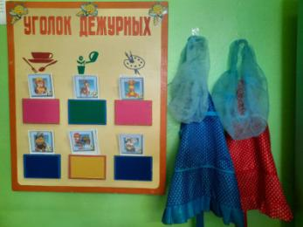
Оборудование по центрам детской активности
Уголок дежурства по столовой:
- фартучки, чепчики;
- стенд для картинок
детей;
- алгоритм дежурства.

Slide 16
Уголок дежурства
по занятиям:
стенд для картинок детей;
модель оценивания качества работы дежурных;
алгоритм последовательности подготовки столов к разным видам занятий;
модели на дверцы
шкафов с обозначением содержимого;
алгоритм действий
дежурного по уборке материалов после
занятия.

Slide 17
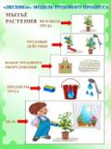
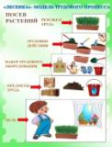
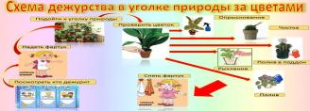
Уголок дежурства
по уголку природы:
модели последовательности ухода за растениями, посадки огорода на окне;
фартуки клеенчатые, тканевые;
стенд для картинок детей;
палочки-рыхлители;
пульверизаторы;
тряпочки для протирания
листьев;
большая клеёнка на стол для
работы с цветами;
лейки;
дневники наблюдений;

Slide 18
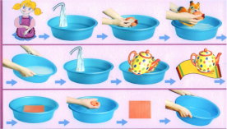
Уголок хозяйственно- бытового труда:
стенд для картинок детей;
- фартуки клеенчатые, тканевые;
- клеенка большая на стол;
тазик для протирания пыли и мытья игрушек;
тряпочки для протирания пыли;
веревка и прищепки для развешивания
кукольного белья;
модель трудового
процесса;
модель
последовательности
стирки белья;

Slide 19
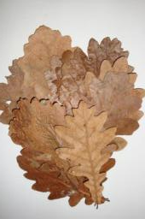
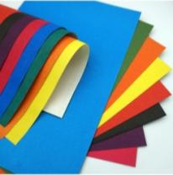
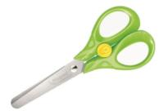
Уголок
ручного труда:
подборка сухих листьев и веток для изготовления поделок;
набор для рукоделия (для девочек);
набор для столярных и плотницких работ (для мальчиков);
наборы бумаги, картона, бросового материала.

Slide 20
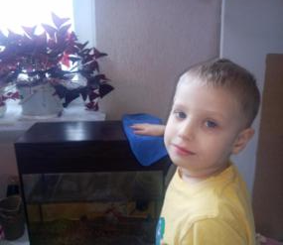
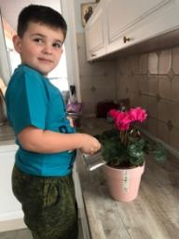
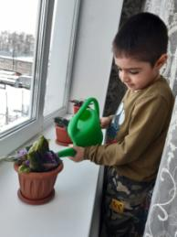
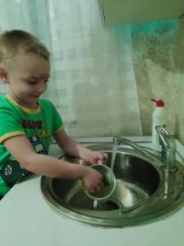
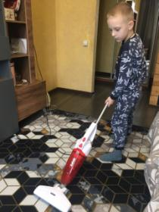
Хозяйственно-бытовой труд дома

Slide 21
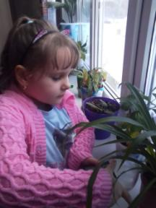
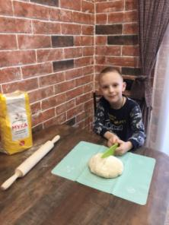
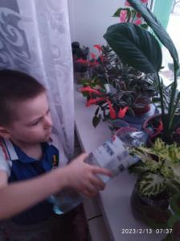
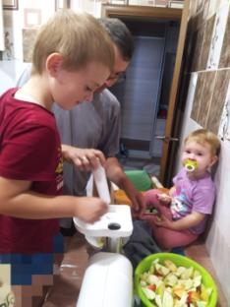
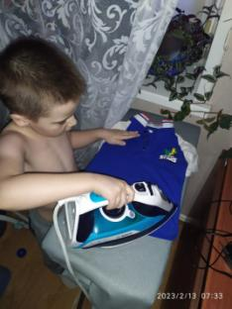
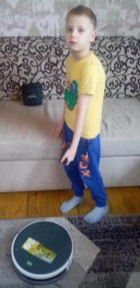

Slide 22
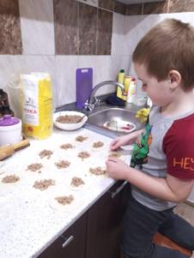
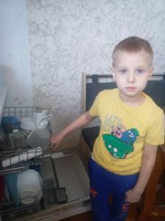
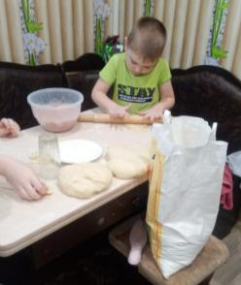
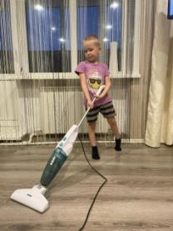
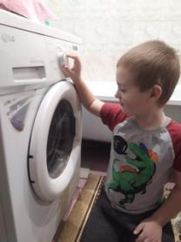
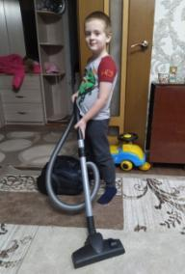

Slide 23
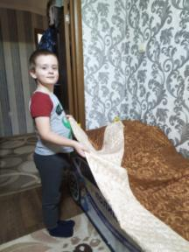
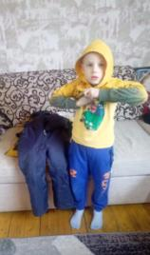
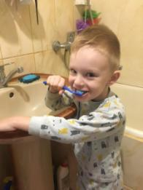
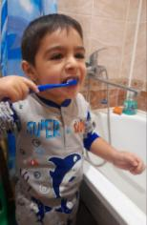
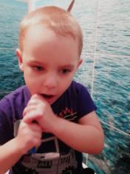
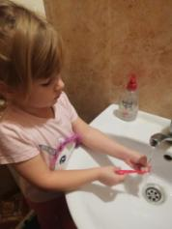
Самообслуживание

Slide 24
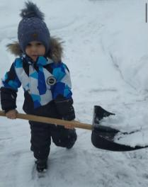
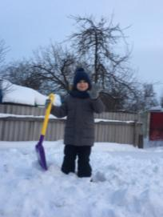
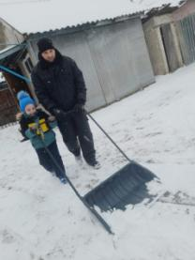
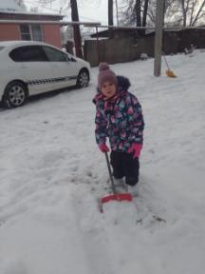
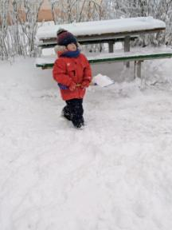
Труд в природе

Slide 25
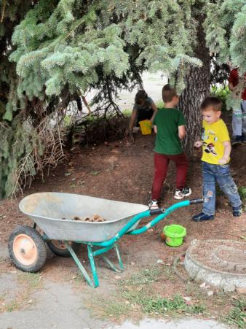
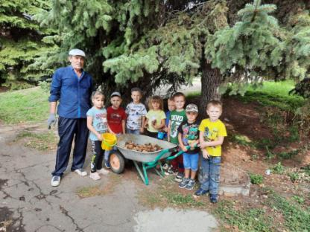
Сбор шишек под ёлкой

Slide 26
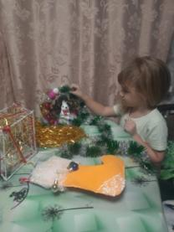
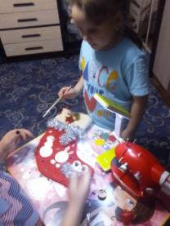
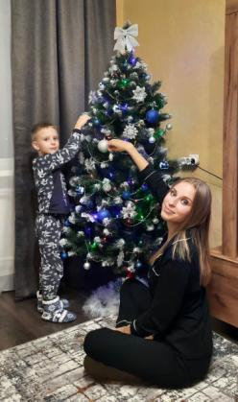
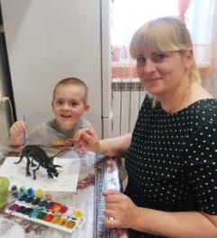
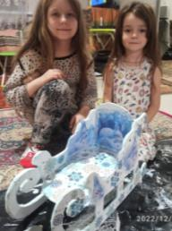
Ручной или художественный труд

Slide 27
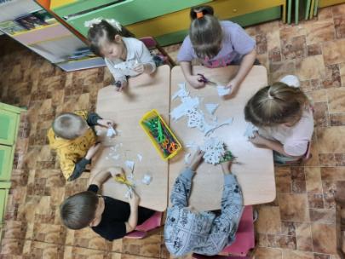
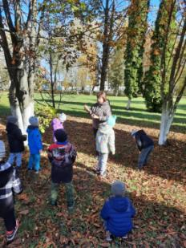
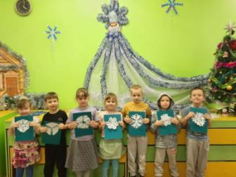
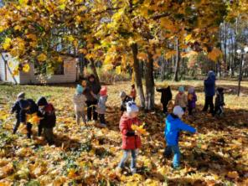

Slide 28
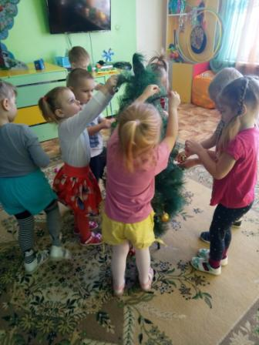
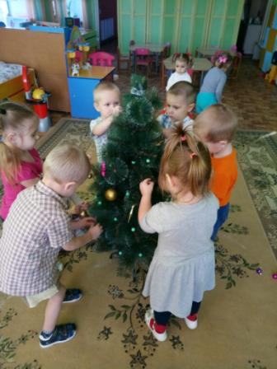

Slide 29
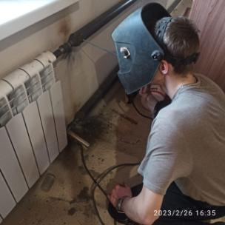
Создание альбома «Профессии моих родителей»
ПОМОЩНИК МАШИНИСТА ТЕПЛОВОЗА
ЭЛЕКТРОГАЗОСВАРЩИК
ЖЕЛЕЗНОДОРОЖНИК,
ЭЛЕКТРОМЕХАНИК

Slide 30
ПРЕПОДАВАТЕЛЬ
ПО КЛАССУ ФОРТЕПИАНО
УБОРЩИК ПРОИЗВОДСТВЕННЫХ И СЛУЖЕБНЫХ ПОМЕЩЕНИЙ
УБОРЩИК СЛУЖЕБНЫХ ПОМЕЩЕНИЙ
МЕНЕДЖЕР

Slide 31
МАШИНИСТ НАСОСНЫХ УСТАНОВОК ПОЖАРНОГО ПОЕЗДА
ШВЕЯ
ГОСНАЛОГИНСПЕКТОР
МОНТАЖНИК
СЛАБОТОЧНЫХ СИСТЕМ
ФАРМАЦЕВТ

Slide 32
«Труд – всегда был основой для человеческой жизни и культуры. Поэтому и в воспитательной работе труд должен быть одним из самых основных элементов» А.С.Макаренко С П А С И Б О З А В Н И М А Н И Е !

